Slide 1

TRƯỜNG PTDTBT TIỂU HỌC
SỐ 1 XÃ SI MA CAI
CHÀO MỪNG QUÝ THẦY CÔ
VỀ DỰ GIỜ THĂM LỚP 1D
Giáo viên: Thào Thị Dở

Slide 2

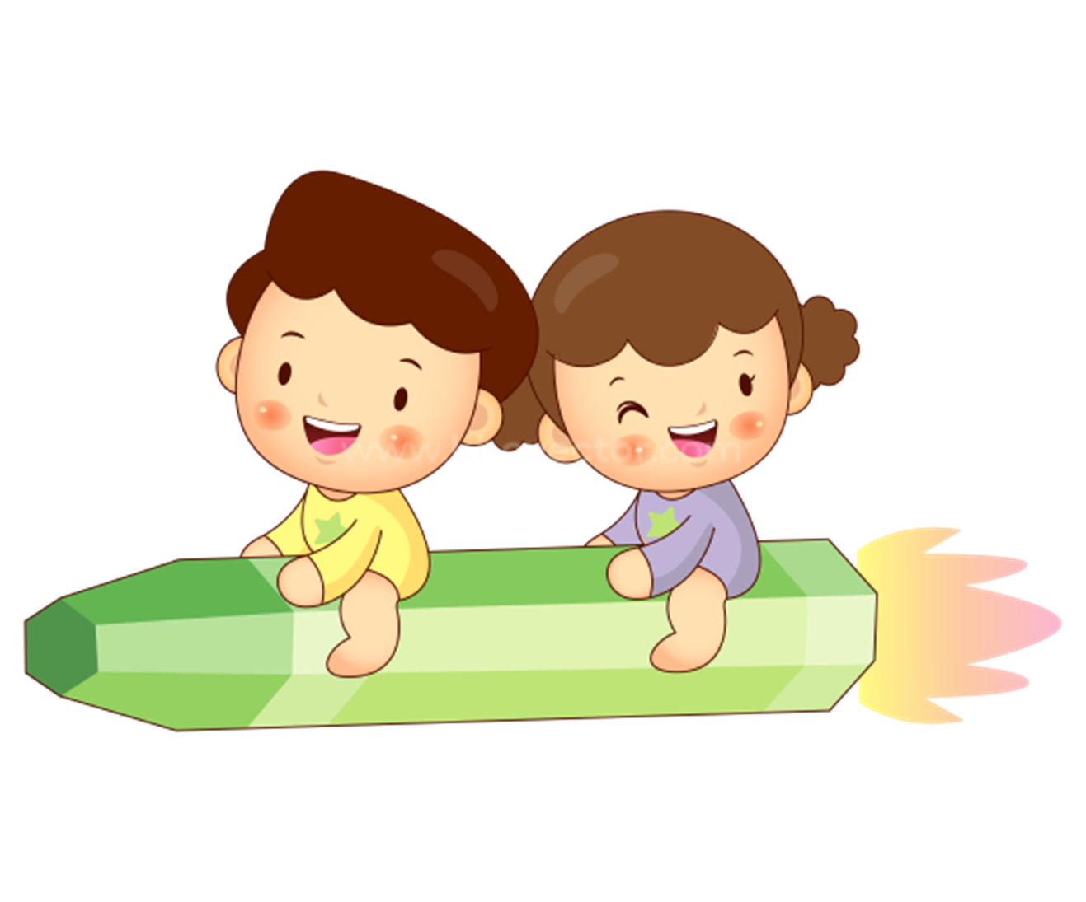
KHỞI ĐỘNG
Bài hát: Gọi tên cảm xúc

Slide 3
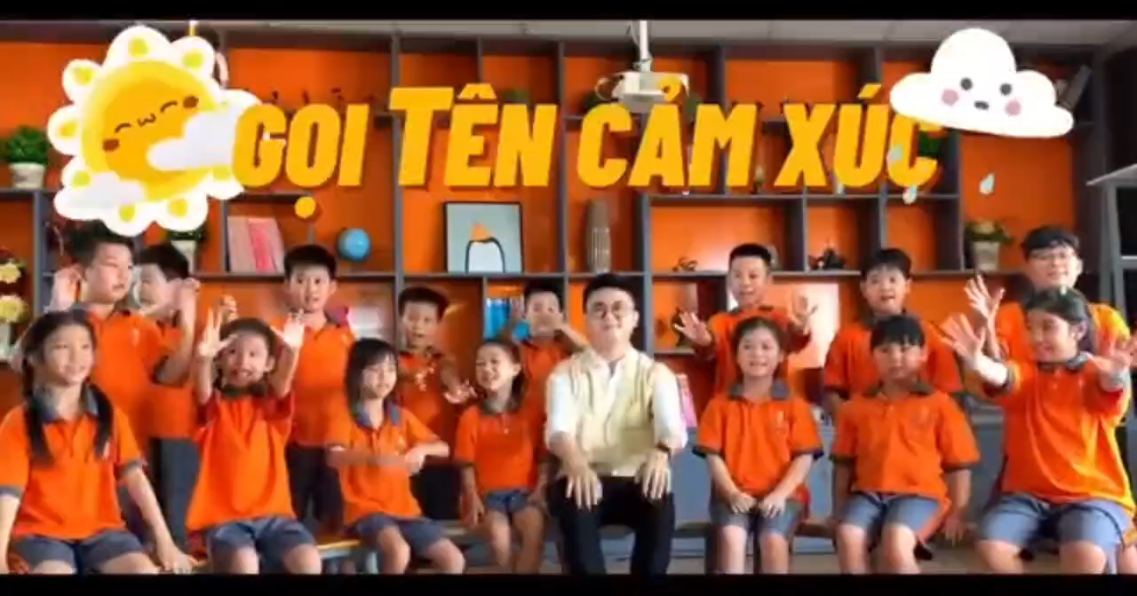

Slide 4





Thứ Ba ngày 2 tháng 1 năm 2026
Hoạt động trải nghiệm
HOẠT ĐỘNG GIÁO DỤC THEO CHỦ ĐỀ
CHỦ ĐỀ 6: Mùa xuân trên quê em (Tiết 5)

Slide 5
KHÁM PHÁ

Slide 6

Hoạt động 3: Chơi trò chơi:
“ Nhận diện cảm xúc”

Slide 7

Sung sướng

Slide 8

Sung sướng
Vui vẻ

Slide 9

Buồn bã

Slide 10

Sợ hãi

Slide 11

Lo lắng

Slide 12

Sung sướng
Vui vẻ
Buồn bã
Sợ hãi
Lo lắng

Slide 13
Hoạt động 4: Tìm hiểu cảm xúc qua tình huống và đóng vai.

Slide 14
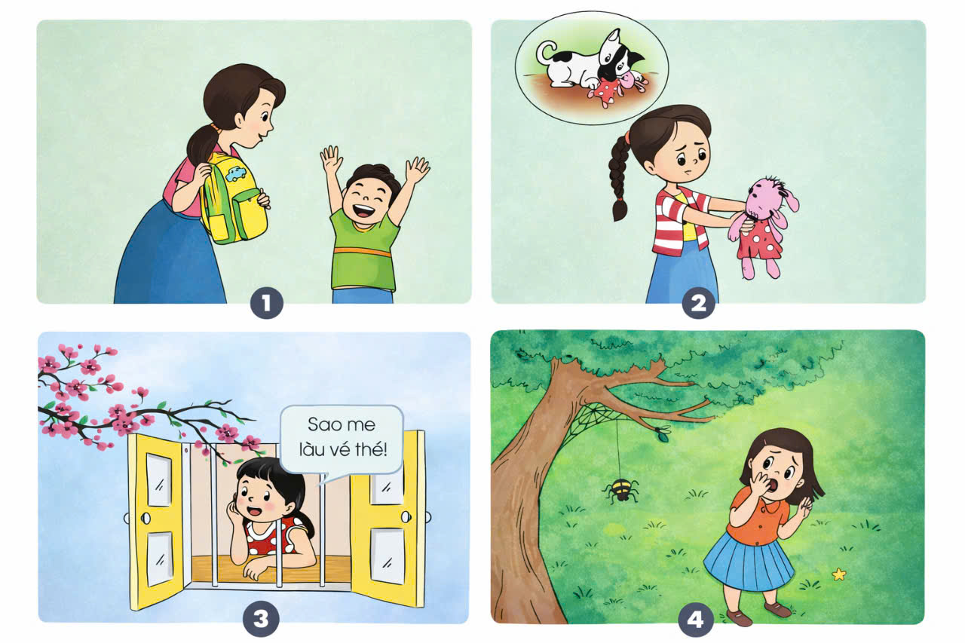
Sao mẹ
lâu về thế !

Slide 15


Slide 16
